Slide 1
중간 보고
소리로 먼저 알아채는
주행 위험 인지 시스템
긴급차량과 오토바이를 운전자에게 알려주는 장치
Jetson Orin Nano · ReSpeaker v2.0 · VLP-16 · 카메라 4대
Notes:
진행 상황 공유와, 센서 구성 및 화면 방향을 확정하기 위한 의견 요청입니다.

Slide 2
한 장 요약
오늘 확정하고 싶은 세 가지
센서 구성
인식 방식
표시 방식
카메라 + LiDAR
소리로 찾고 눈으로 확인
주변 상황 지도 중심
야간과 악천후에서도
동작하는 구성으로 확정
소리가 방향을 알려주면
카메라와 LiDAR가 확인
카메라 영상 대신
위에서 본 지도를 주화면으로
핵심 전환
소리로 거리를 계산하려던 방식을 포기하고, LiDAR가 이미 측정한 차량 중에서
소리와 맞는 차량을 골라내는 방식으로 바꿉니다.

Slide 3
진행 상황과 과제
음향 인식은 실차 검증까지 마쳤고, 위치 표시가 남았습니다
완료한 내용
남은 과제
1
모델 학습
10개 음원 클래스 학습 후 경량화
소리가 어느 쪽에서 나는지는 알 수 있지만,
어느 차량이 내는 소리인지 지목할 수 없습니다.
2
엣지 이식
Jetson 탑재, 360° 마이크 연동
거리를 알 수 없음
음량은 차종과 주변 환경에 따라
크게 달라져 거리 계산이 불가능
3
실차 검증
주행 중 사이렌 인식 시험 완료
방향 오차가 큼
주행 중 20° 이상 벌어져
차량 한 대를 특정하기 어려움
50 km/h
70 %
360 °
카메라만으로 한계
4대가 겹치지 않게 배치되어
거리 계산의 기준선이 없음
검증 속도
인식 정확도
수음 범위

Slide 4
센서 구성 결정
야간과 악천후까지 고려해 카메라와 LiDAR를 함께 사용합니다
오디오만
카메라만
카메라 + LiDAR
방향 정확도
±20°
±0.1°
±0.1°
거리 정확도
측정 불가
±15~25%
±2%
야간 동작
가능
제한적
가능
악천후 동작
가능
취약
가능
차량 특정
불가
조건부
가능
카메라는 사람이 보는 장면을, LiDAR는 거리를 담당하도록 역할을 나눕니다.

Slide 5
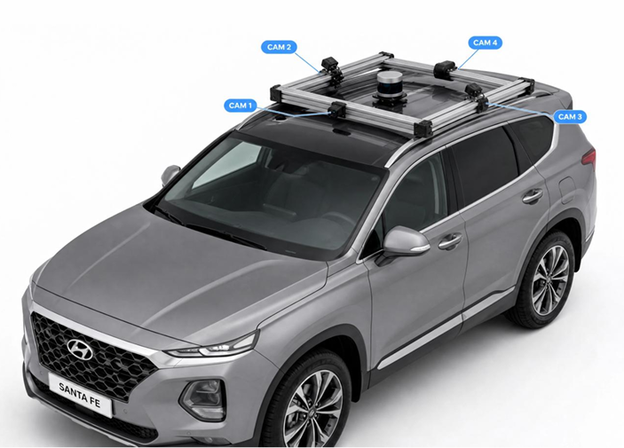
차량 탑재 구성
루프랙 프레임에 카메라 4대와 LiDAR를 함께 고정합니다
카메라 4대
전후좌우 90° 간격 배치
영상 확인과 경광등 점멸 검출
LiDAR (VLP-16)
프레임 중앙 최상단
차체에 가리면 하단 빔이 사라짐
마이크 어레이
추가 장착 필요
방풍 커버로 주행 바람 소리 차단
근접 사각지대
반경 약 6m 이내는 LiDAR 사각
소리와 예측으로 보완
센서 연결과 동기화는 연구실에서 담당하고, 우리는 인식과 화면을 맡습니다.

Slide 6
핵심 파이프라인
Jetson은 소리만 듣고, 나머지는 노트북이 처리합니다
Jetson
4채널 수음
소리 종류 분류
소리 방향 추정
오디오 전담
마이크 어레이 입력
사이렌·경적·배기음
오차 ±10~20°
초당 4회, 한 줄 데이터만 전달합니다. 영상과 점군은 오가지 않습니다.
노트북
해당 방향 카메라
LiDAR 거리 측정
화면 표시
영상·거리·화면
경광등 점멸 확인
차량 위치 확정
지도와 테두리 알림
평상시 경로
야간·악천후 경로
경광등 점멸은 학습 없이 바로 찾을 수 있어 약 0.5초면 됩니다.
경광등이 보이지 않으면 소리 방향의 변화와 차량 움직임을 대조합니다.
Notes:
두 장치 사이 인터페이스가 한 줄 데이터 하나뿐이라, 센서 쪽 구성이 바뀌어도 우리 작업에 영향이 없습니다.

Slide 7
소리마다 다른 대응
세 가지 소리에 각각 다른 방식으로 대응합니다
긴급차량
오토바이
일반 차량
사이렌
배기음
경적
보이는 곳에서 접근
골목과 근접 주행 모두
즉각 반응이 필요
경광등 점멸로 찾아냄
벽 뒤는 소리로 미리 감지
방향을 즉시 표시
LiDAR가 거리 측정
가까이 붙으면 지도에 표시
해당 방향 카메라도 함께
지도에 차량 위치 표시
위험도에 따라 단계 구분
거리는 추정하지 않음
오토바이 경고는 카메라와 LiDAR가 볼 수 없는 곳을 다루기 때문에,
소리 센서를 쓰는 이유를 가장 잘 보여주는 기능입니다.
Notes:
긴급차량은 차종을 알아보는 대신 경광등 점멸을 찾습니다. 소리가 이미 사이렌이라고 알려주었으므로 종류를 다시 판별할 필요가 없고, 어느 것인지만 고르면 됩니다. 학습 데이터가 필요 없고 야간에 오히려 더 잘 동작합니다. 차종 인식 방식은 향후 확장 항목으로 남겨둡니다.

Slide 8
오토바이 경고 설계
모든 오토바이를 경고하지 않고 상황에 따라 나눕니다
상황
단계
화면 표시
사각지대를 다루는 방법
주변에 있으나 멀어짐
표시
회색 점, 알림 없음
차 옆을 스칠 때는 LiDAR가 보지 못합니다.
점 하나로 찍으면 없는 정확도를 있는 것처럼
보이므로, 사각 구역 자체를 붉게 띄웁니다.
15~25m에서 접근
주의
노란 마커로 강조
15m 이내로 근접
경고
빨간 마커와 테두리 빛
기존 차량 경고와의 차이
사각지대 진입
경고
사각 구역 자체를 점등
양산 기능은 옆 차선 일부만 감지
벽에 가린 골목
주의
부채꼴과 시야 밖 표시
우리는 360° 전방향에 소리로 먼저 감지
도심에서 매번 경고하면 운전자가 곧 알림을 무시하게 됩니다.
벽 뒤 골목은 기존 기능으로 불가능
Notes:
기존 사각지대 경고와 무엇이 다르냐는 질문에 대한 답을 오른쪽에 정리했습니다.

Slide 9
화면 설계
위치를 모를 때는 모른다고 표시하는 것이 원칙입니다
영상
사이렌 · 좌측
구급차 · 24m
오토바이 · 좌측 사각지대
위치를 모를 때
위치를 알 때
못 보는 구역일 때
부채꼴로 방향만 표시
차량과 거리 표시, 영상은 작게
구역 전체를 붉게 점등
색은 위험도를 나타냅니다
테두리 빛으로 방향 알리기
주변에 있다고 모두 경고하지는 않습니다.
소리가 들리는 쪽 테두리만 빛나게 하면 운전자가
화면을 보지 않아도 곁눈으로 방향을 알 수 있습니다.
내비게이션은 지도 위에 덧씌우는 방식으로 만들고,
실제 길안내 연동은 이번 범위에서 제외합니다.
표시
주의
경고
기본
알림 없음
접근 중
근접·사각
시스템 요소
Notes:
팀원이 만든 화면 보호기 구조와 색상 팔레트는 유지하고, 알림 상태에만 지도를 얹습니다.

Slide 10
진행 계획과 검증
3단계 이후로는 언제든 시연 가능한 상태를 유지합니다
M1
M2
M3
M4
M5
소리 인식 개선
방향 추정
카메라 전환
경광등 검출
오토바이 경고
방풍 커버 장착 후
주행 정확도 재측정
사이렌 전용
방향 추정 적용
소리 방향 카메라를
화면에 자동 표시
점멸 인식과
LiDAR 거리 연결
배기음 데이터 수집
골목·근접 경고
준비
준비
시연 가능
확장
확장
측정 항목
시험과 데이터 계획
인식 정확도
방향 오차
다른 차량 지붕에 스피커를 얹고 함께 주행하면
그 차량이 곧 정답이 됩니다.
속도별·소리 종류별
실제 각도 대비
지목 정확도
오경보 횟수
긴급차량은 학습 데이터가 필요 없습니다. 오토바이 배기음만
직접 녹음하면 되고, 주행 소음을 섞어 학습해야
실제 도로에서 성능이 유지됩니다.
정답 차량 선택률
일반 주행 10분당

Slide 11
여쭙고 싶은 점
아래 항목에 의견을 주시면 다음 단계를 확정하겠습니다.
1
센서 구성 확정
2
시험 차량 협조
카메라와 LiDAR를 함께 쓰는 구성으로
확정해도 괜찮을지 확인 부탁드립니다
스피커 탑재 차량과 오토바이를 함께
운행할 인력 협조를 요청드립니다
3
오토바이 시험 장소
4
시험 범위 한정
골목 진입과 근접 주행을 안전하게
시험할 장소와 절차를 문의드립니다
차량 속도 정보를 직접 받기 어려워
직선 정속 구간으로 한정하려 합니다
Notes:
의견을 반영해 다음 주부터 M1과 M2를 병행 진행할 계획입니다.

